Slide 1
UEL表达式
EL为表达式语言(Expression Language)
UEL统一表达式语言（Unified Expression Language）

Slide 2
表达式描述
表达式以“${“开始，以”}”结束，例如${day>100}
支持逻辑运算${userName==“bajie”and pwd ==“123”}
支持变量与实体类赋值
Notes:
Activiti7中流程变量后者不会覆盖前者，可能是bug，看以后修复情况，建议不要执行流程变量覆盖的操作

Slide 3
对应Activiti数据表
act_ru_variable运行时参数表
act_hi_varinst历史参数表

Slide 4
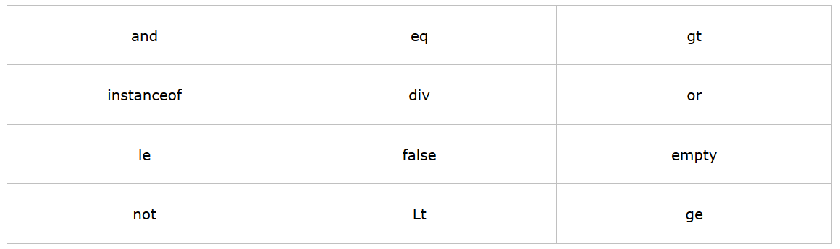
UEL表达式的保留字
Notes:
保留字不要作为变量去使用，了解即可

Slide 5
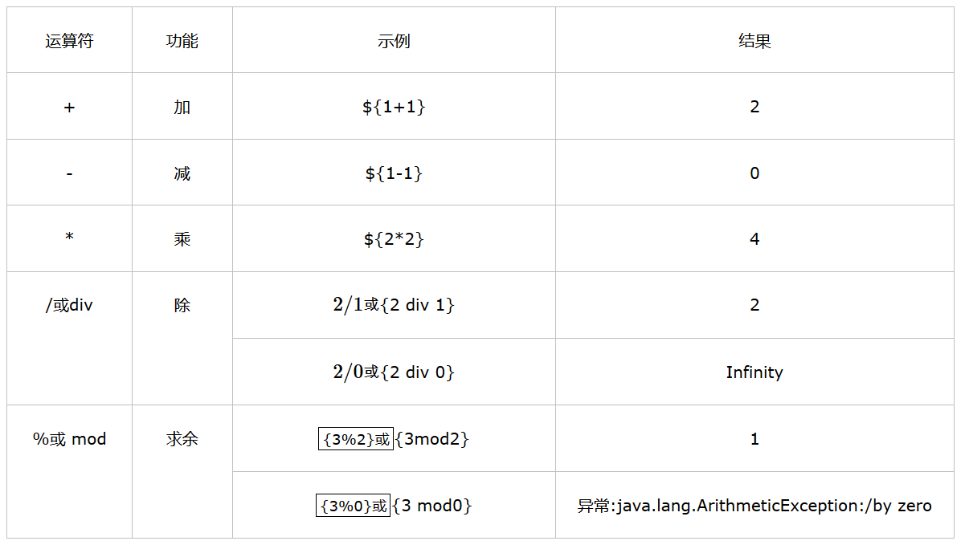
UEL表达式的运算符
Notes:
保留字不要作为变量去使用，了解即可

